Slide 1

Sondage en ligne
EHRHARD NICOLAS

Slide 2
Sommaire
Le principe du projet
Les documents de conception
L’architecture du site
Présentation du site
Point de développement important
Propositions d’améliorations
Mes outils

Slide 3
Le principe du projet
Récapitulatif
Bigscreen est une entreprise qui développe une application VR
Bigscreen souhaite récolter des informations via un sondage en ligne
Contraintes :
Laravel
Github
ChartJs
Cahier des charges :
2 pages cotés Front
3 pages cotés Back

Slide 4
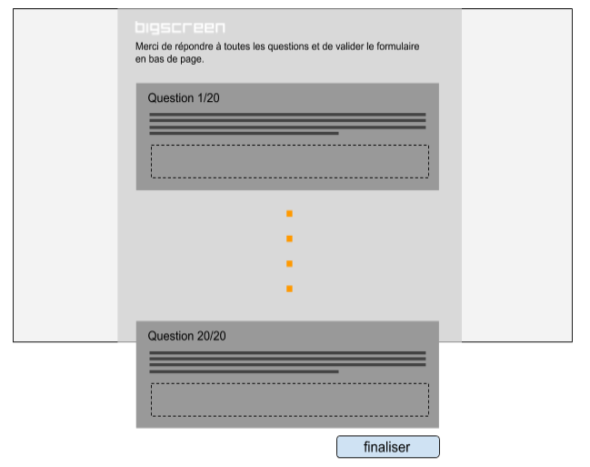
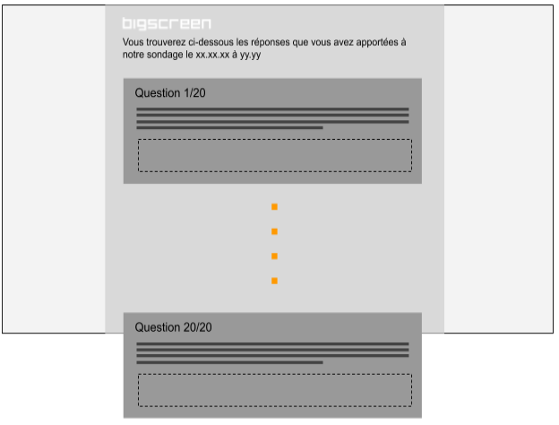
Les documents de conception

Slide 5
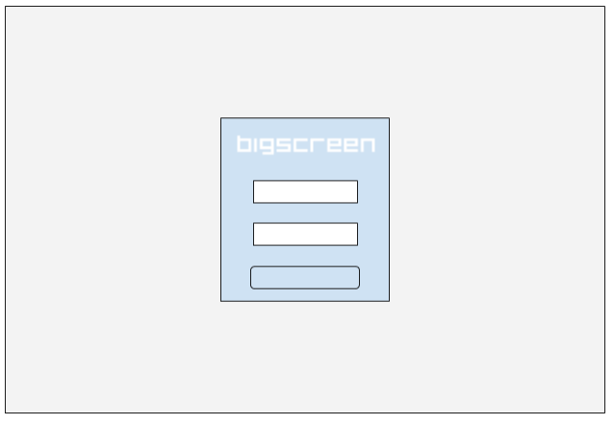
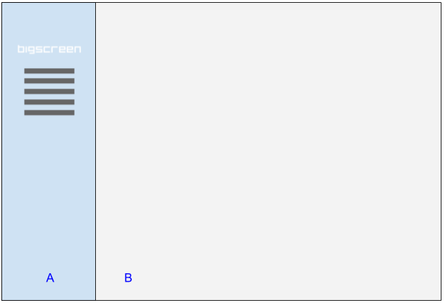
Les documents de conception

Slide 6
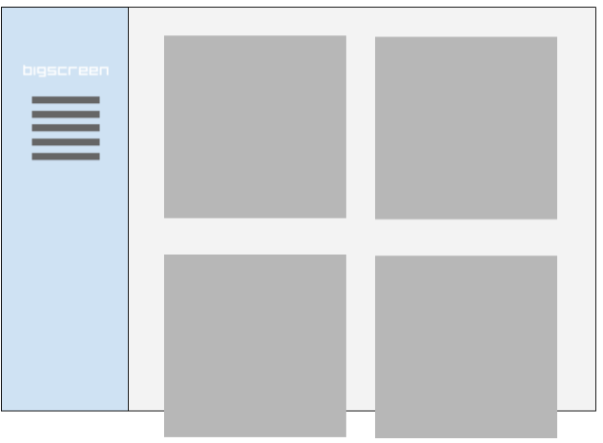
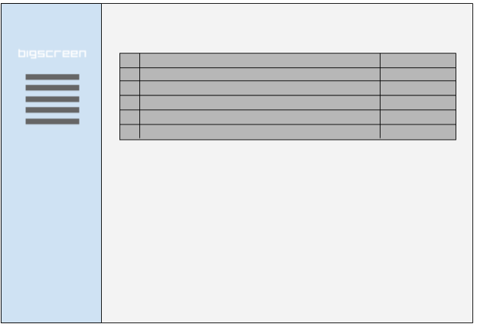
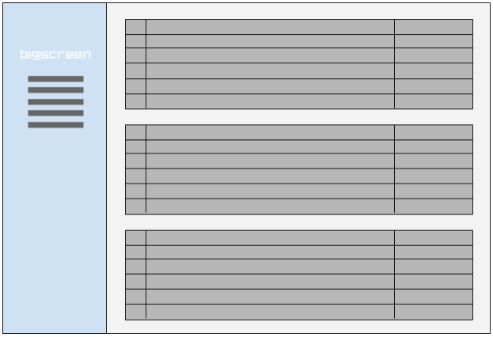
Les documents de conception

Slide 7
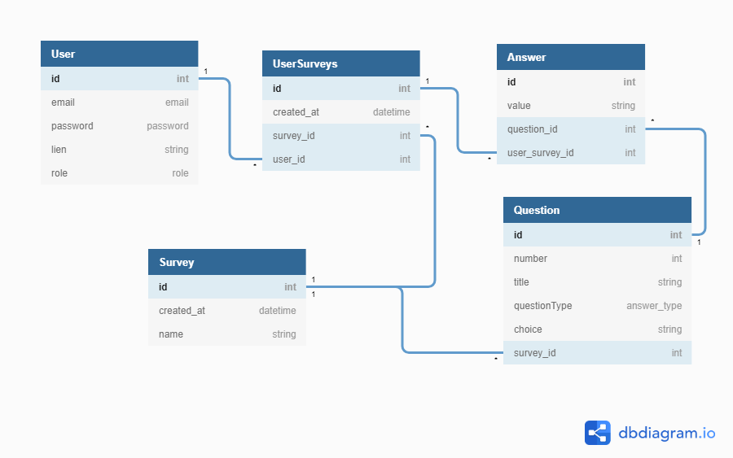
L’architecture du site

Slide 8
L’architecture du site
Le HomeController va charger les données
L’utilisateur réponds aux questions et valide le sondage
L’utilisateur arrive sur l’application
L’utilisateur clique sur le lien et HomeController va charger les sondages
Le HomeController stock les réponses et renvoi un lien

Slide 9
L’architecture du site
L’adminController vérifie si l’utilisateur est déjà connecté, sinon il est renvoyé vers la page de login
L’adminController va charger les stats
L’utilisateur entre l’url .../administration
L’utilisateur clique sur la page « réponses », l’adminController va chercher les données nécessaires
L’utilisateur clique sur la page « questionnaires », l’adminController va chercher les données nécessaires

Slide 10
L’architecture du site
L’utilisateur arrive sur l’application
Le HomeController va charger les questions
L’utilisateur répond et valide le sondage
Le HomeController valide la requête, stock les réponses et renvoi un lien
L’utilisateur clique sur le lien et le controller va charger le sondage lié a cet utilisateur

Slide 11
L’architecture du site
Url par défaut
/administration
/accueil
/Lien de l’utilisateur
/réponses
/questionnaires
/login

Slide 12
Présentation du site

Slide 13
Un point de développement important
Multi Sondages
Architecture de la base de données
Préparation des vues
Fonctions des controllers
Relations des models

Slide 14
Propositions d’améliorations
Transformation en PWA ( Progressive Web App )
Sondages directement dans l’application de Bigscreen
Récompenses si sondage effectué
Propositions d’achat en fonction des réponses
Sondages sur les réseaux sociaux
Création des sondages reprenant l’identité de Bigscreen

Slide 15










Mes outils

